Slide 1
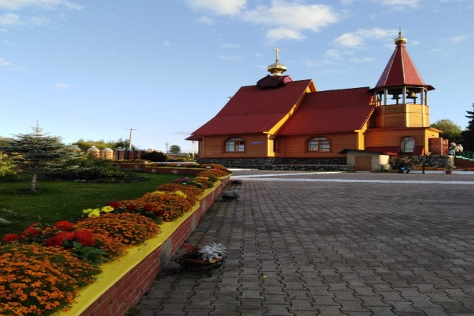
Пермская митрополия
Соликамская епархия
Чусовское благочиние
Воскресная школа при
Спасо – Преображенском
храме города Чусового
проект
«Православная
книга»
2019 год

Slide 2
Общая характеристика питомника.
 | Воскресная школа при Спасо – Преображенском храме города Чусового
Воскресная школа начала свою работу с 2004 года.
На занятия в школу ежегодно приходят около 30 детей от 3 до 16 лет, которые распределены по группам в соответствии с возрастом: младшая группа – дошкольники, средняя – ученики младших классов, старшая – ученики средних и старших классов.
ПРОЕКТ
1 ЭТАП« ПРАВОСЛАВНАЯ КНИГА- ЖИТИЯ СВЯТЫХ »
2 ЭТАП. «ЖИТИЯ СВЯТЫХ .ДУХОВНЫЙ ПОДВИГ».
3 ЭТАП. «ЖИТИЯ СВЯТЫХ. ДУХОВНАЯ МУДРОСТЬ»
4 этап. Практическая часть . «Жития святых. Хочу рассказать…». Изготовление книжек - малышек
Изучена презентация, записан видеофильм в стихах по рисункам детей о жизни святого
5 ЭТАП. ЗАКЛЮЧИТЕЛЬНЫЙ ЭТАП. «ЖИТИЯ СВЯТЫХ». Конкурс чт

Slide 3
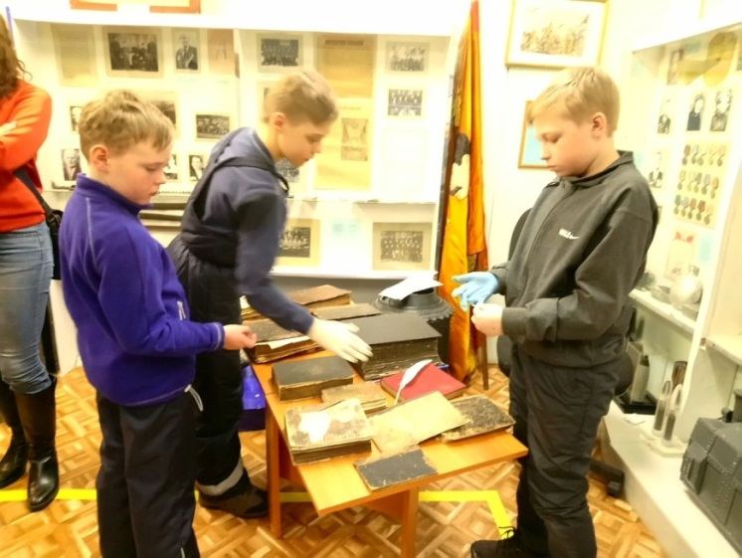
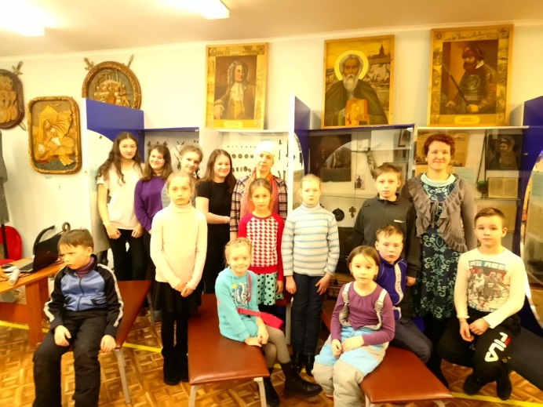
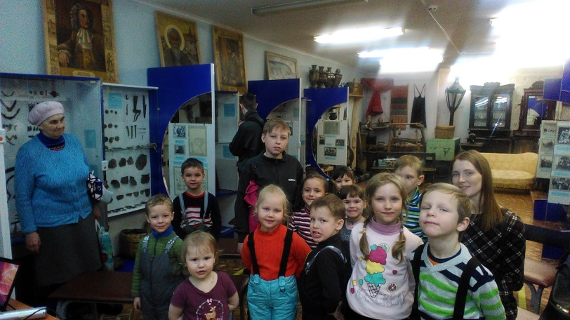
1 ЭТАП« ПРАВОСЛАВНАЯ КНИГА- ЖИТИЯ СВЯТЫХ » Для изучения выбран святой Трифон Вятский, подвизавшийся на чусовских землях, ныне - селе Успенка. Занятие в краеведческом музее.

Slide 4
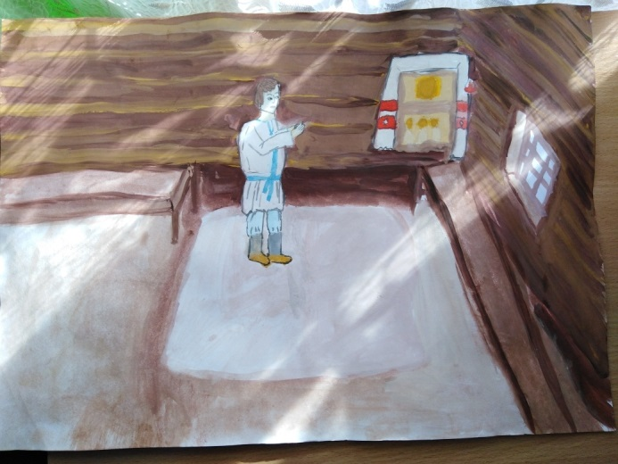
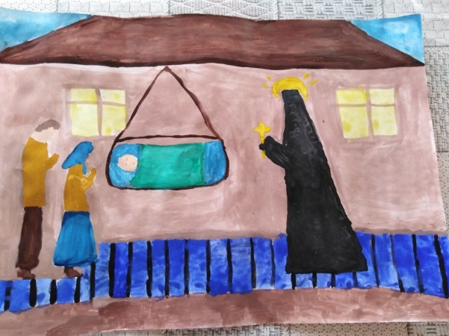
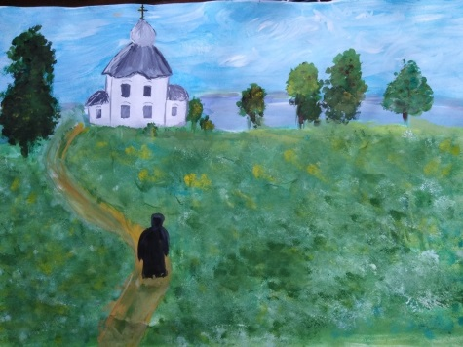
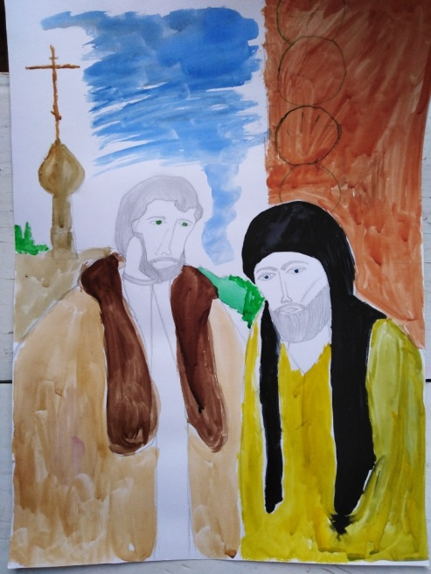
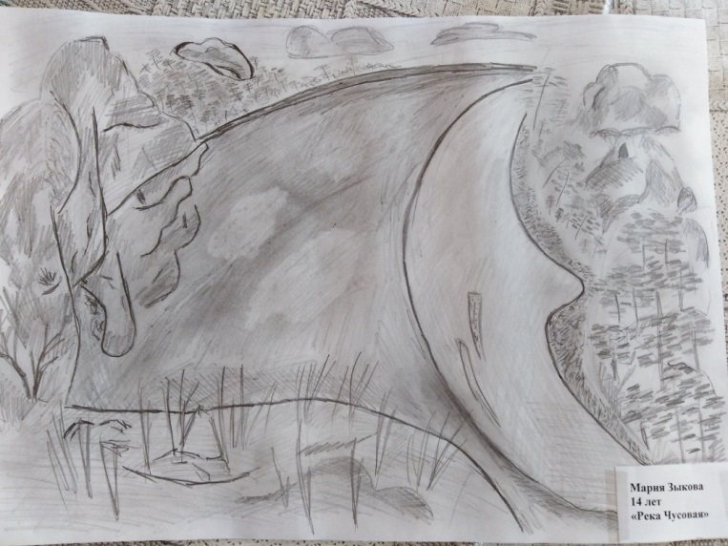
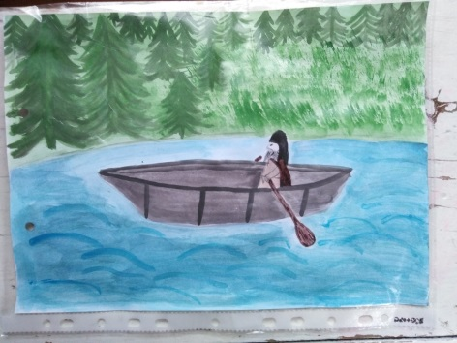
2 ЭТАП. «ЖИТИЯ СВЯТЫХ .ДУХОВНЫЙ ПОДВИГ». Детские рисунки по житию святого

Slide 5
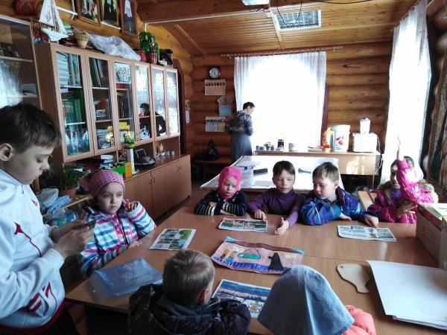
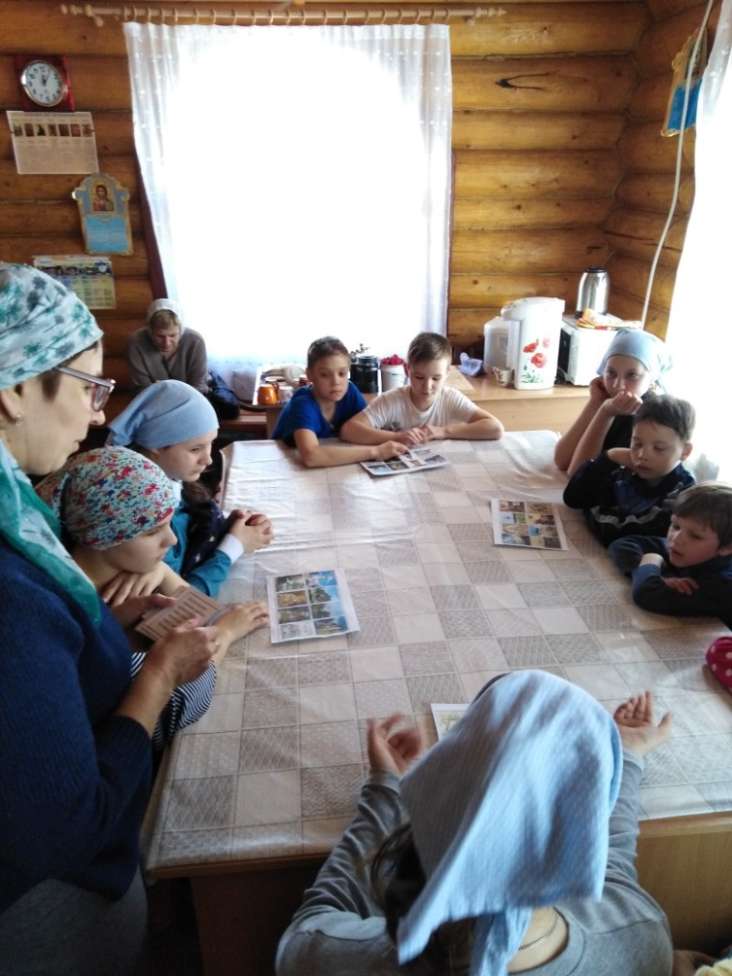
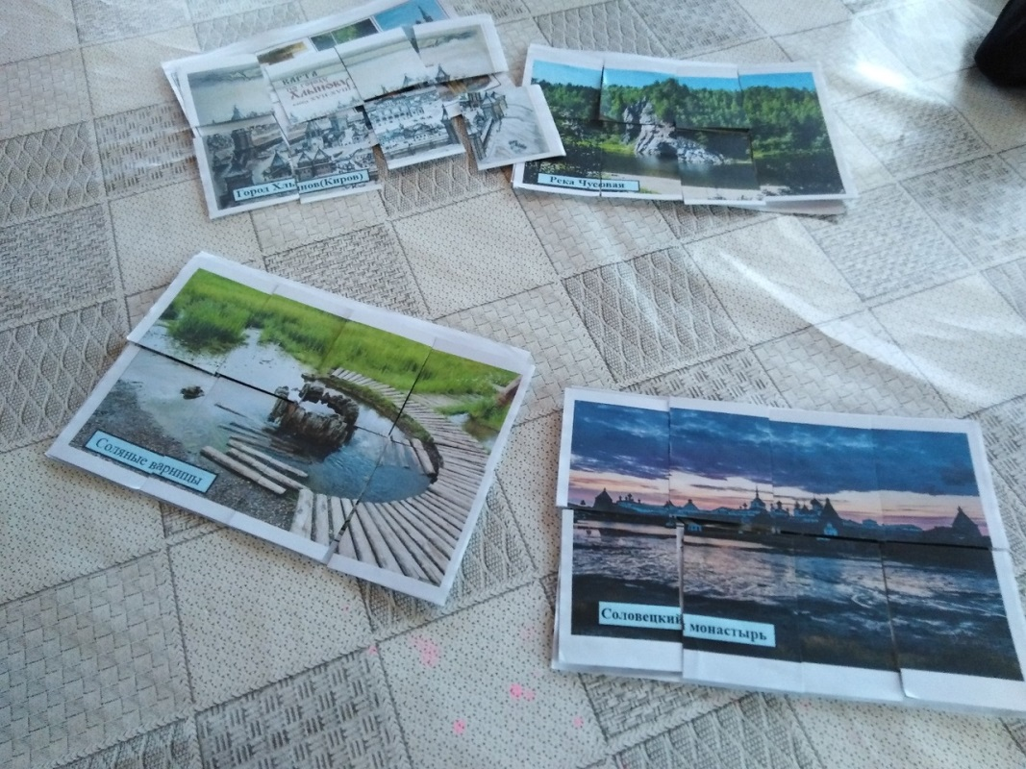
3 этап. «Жития святых. Духовная мудрость». Изготовлена и проведена интеллектуальная игра по изученному житию Святого Трифона Вятского.

Slide 6
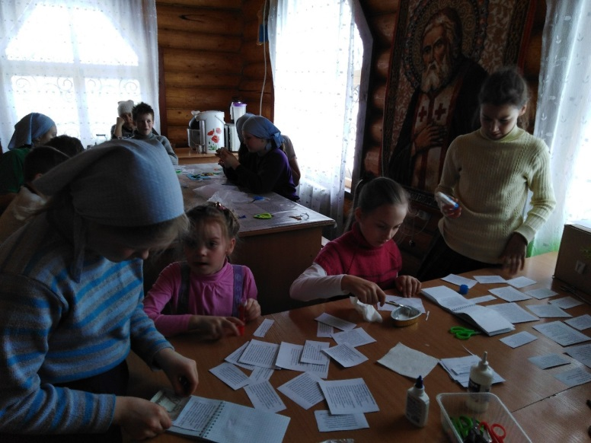
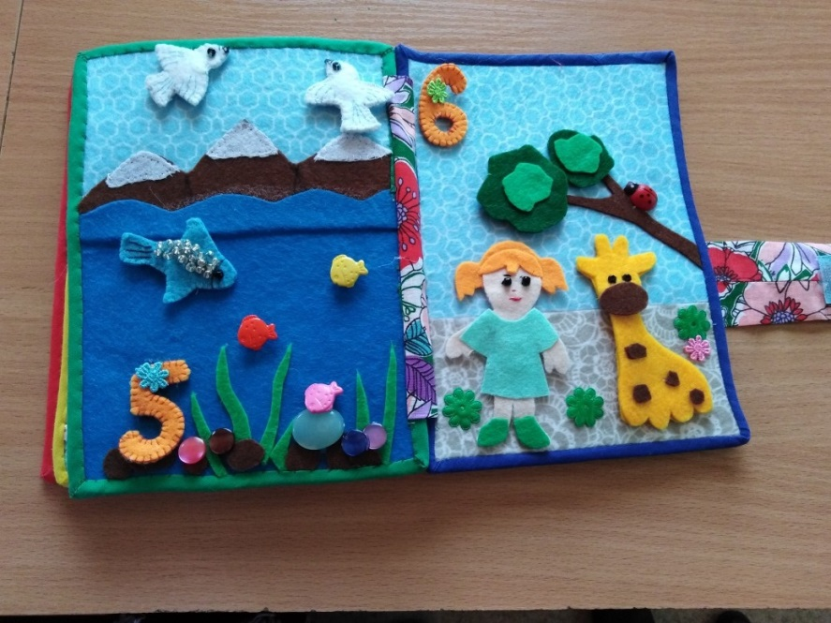
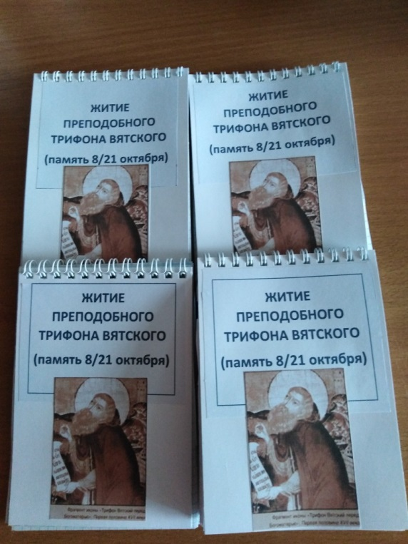
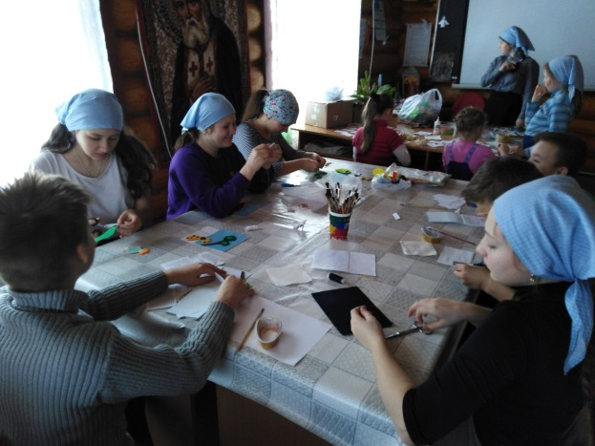
4 этап. Практическая часть . «Жития святых. Хочу рассказать…». Изготовление книжек - малышек

Slide 7
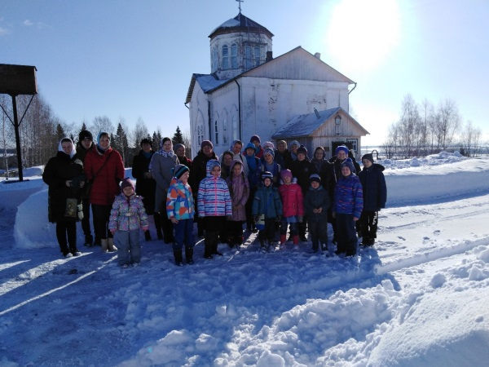
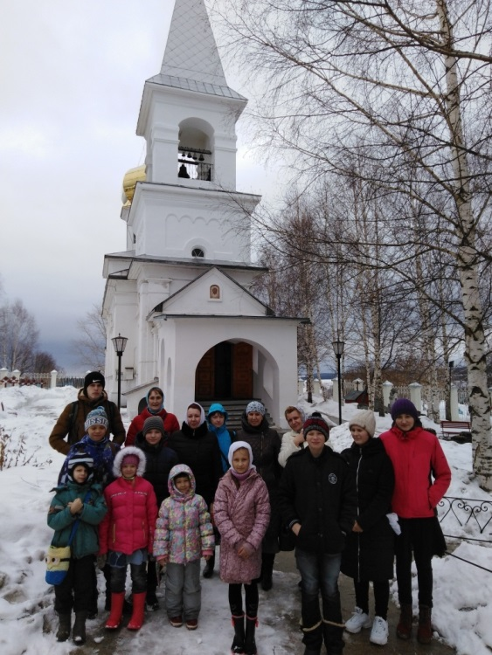
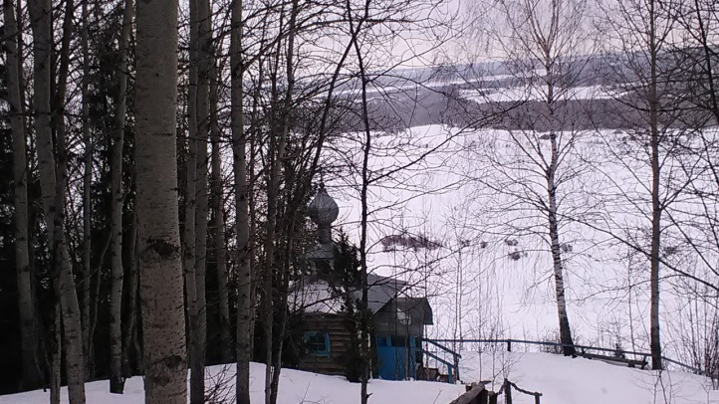
5 ЭТАП. ЗАКЛЮЧИТЕЛЬНЫЙ ЭТАП. «ЖИТИЯ СВЯТЫХ». По местам святого Трифона Вятского, с благословения настоятеля отца Алексея, побывали в паломнической поездке село Успенка. На занятиях изучена презентация, записан видеофильм в стихах по рисункам детей о жизни святого.

Slide 8
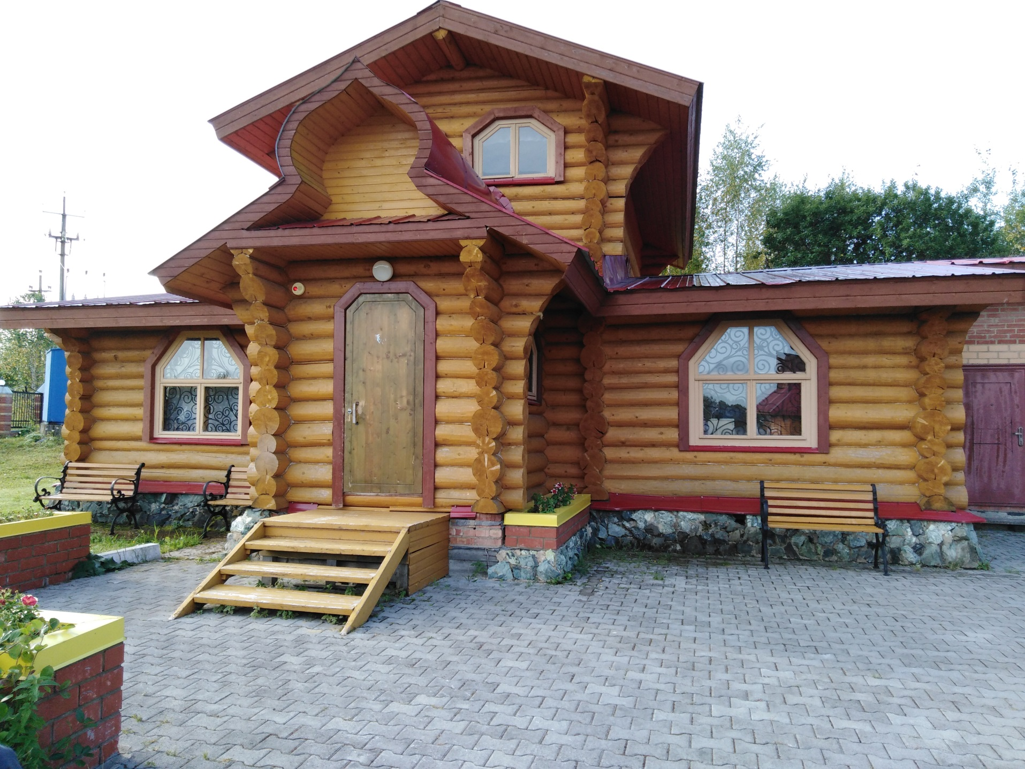
Благодарю за внимание!

